Slide 1
Разработка системы визуализации трехмерных сцен с помощью алгоритма трассировки лучей
ВШЭ СПб ПМИ, весна 2023
Команда:
Кураленок Святослав
Власов Дмитрий
Ментор:
Александр Викторович Еналдиев

Slide 2
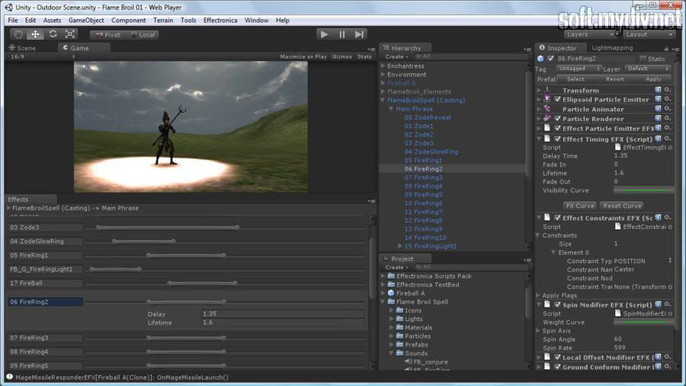
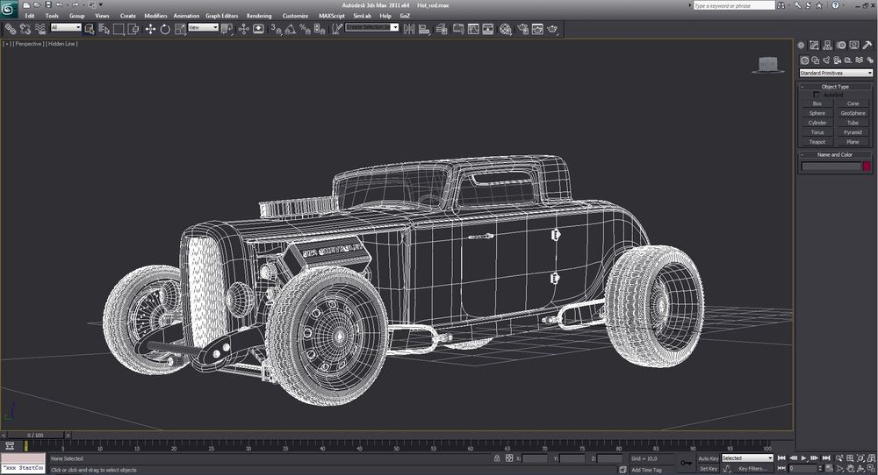
Обзор области:
Графические движки — это программные платформы, которые предоставляют разработчикам функциональность для создания графики и визуальных эффектов в различных проектах, от компьютерных игр до фильмов и анимации.

Slide 3
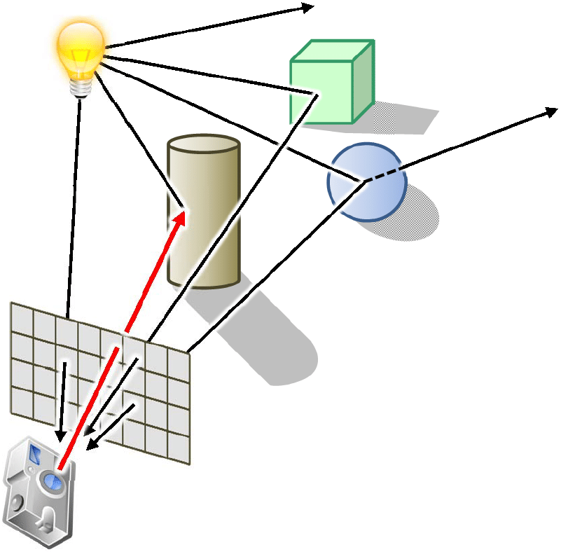
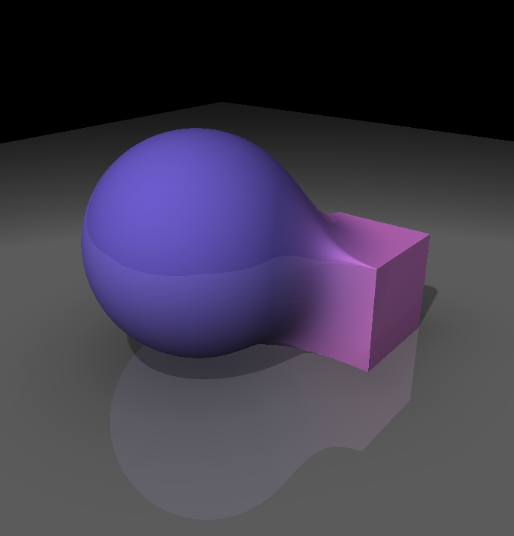
Описание проекта:
Одним из способов отрисовки сцен является Raymarching - способ, в котором цвет каждого пикселя определяется посредством запуска луча и анализа его взаимодействия с поверхностями объектов сцены.

Slide 4
Сравнение с аналогами:
 | Наш проект | Unity | Unreal Engine
Отрисовка raymarching-ом | Да | Нет | Нет
Open source | Да | Нет | Нет
Простой пользовательский интерфейс | Да | Да | Нет
Большой набор инструментов | Нет | Да | Да

Slide 5
Используемые технологии:
Графическая библиотека OpenGL + glsl.
OpenGL - это открытая и кросс-платформенная графическая библиотека, используемая для рендеринга 2D и 3D графики на компьютерах.
glsl - язык программирования, используемый для написания шейдеров
Библиотека для работы с окном GLFW.
Предоставляет обработку изменения размеров окна и ввода (клавиатура + мышь)

Slide 6
Архитектура проекта: структура
Сцена для отрисовки
Система рендера
Фигуры
Эффекты
Просчет
Отрисовка
Модели
Анимации

Slide 7
Архитектура проекта: дерево классов
Основные классы
Ресурсы рендера
Рендер
Сцена
Интеграционные
Базовые
Примитив
Вершинный буфер
Утилиты
Модель
Индексный буфер
Камера
Raymarching
Вершинный массив
Вектора
SSBO
Матрицы
Шейдер

Slide 8
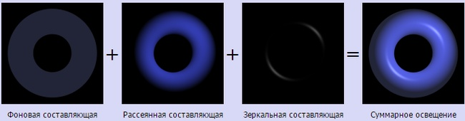
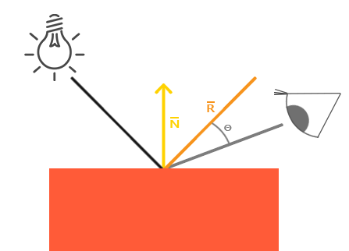
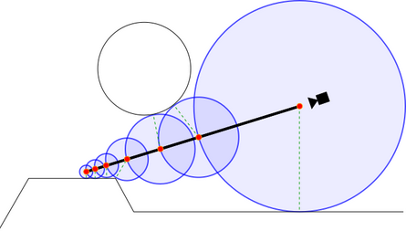
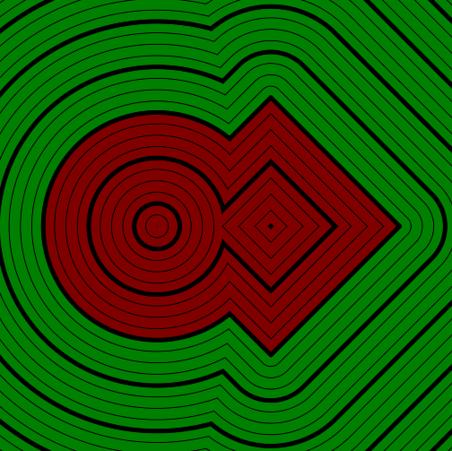
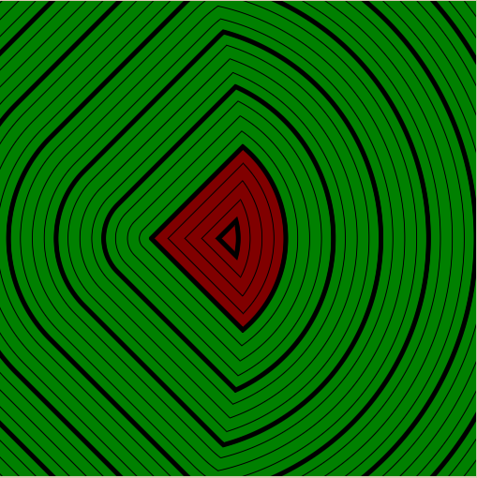
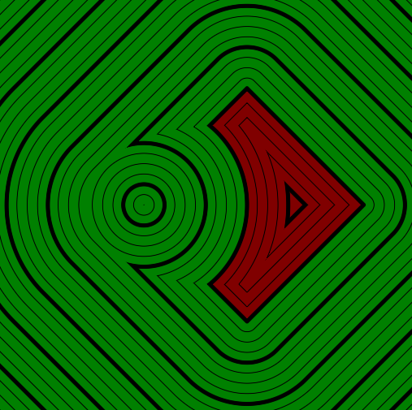
Raymarching

Slide 9
Задачи Кураленка Святослава (рендер):
Сделано:
Модуль создания окна и обработка ввода от клавиатуры
Модуль инициализации графической библиотеки OpenGL
Реализация ресурсов рендера
Буфера
Шейдера
Примитив
Модель
Утилиты
Камера
Модуль математики
Реализация класса сцены
Планы
Добавить текстуры
Добавить Frame Buffer Object
Вынести реализации программистом-пользователем в отдельные плагины

Slide 10
Задачи Власова Дмитрия (raymarching):
Сделано:
Рисование фигур (куб, сфера, плоскость)
Трансформация фигур матрицами
Эффекты
Смешивание
Сложение, вычитание, пересечение
Скручивание и изгиб
Освещение
Модель Фонга
Мягкие тени
Ambient occlusion
Отражение
Отрисовка обычным рендером
Интерфейс для создания сцены
Планы
Сохранение и загрузка сцены из файла
Редактор сцены

Slide 11
Демонтрация проекта:

Slide 12

github.com/DmitriyVlasovDV1/CppRMRT

